Slide 1
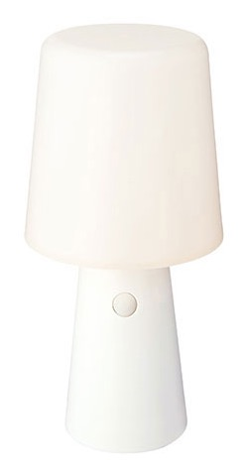
【提案書】
デイリーライト ver.2
特徴
一見普通のスタンドライトですが、傘を取るだけで懐中電灯に早変わりする便利アイテムです。電池式のため充電する必要もなくキャンプなどにも最適。オリジナル名入れも可能です。
納期
納期スペース
仕様
素 材：PS､ABS 他
サイズ：組立時/Φ95×198mm、USBコード全長/約1000mm
（包装形態：エアパッキン､紙箱）
付属品：取説付(紙箱面)
備 考：単4電池3本(別売) ※電池は商品に含まれません｡
お見積
お見積りスペース

